Slide 1



SAGE de la Brèche
15 novembre 2018
Commissions thématiques
Milieux

Slide 2
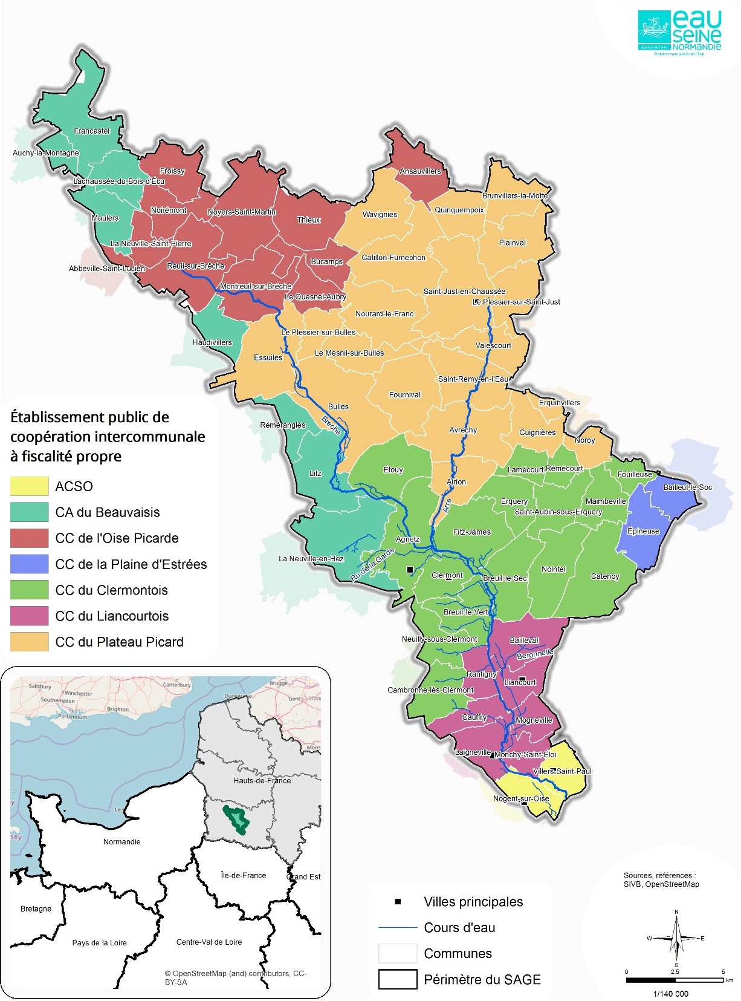
SAGE de la Brèche
490 km²
66 communes – 90 000 habitants
Cours d’eau
2 principaux : Brèche et Arré
155 km de linéaires
Masse d’eau souterraine
Majoritairement, nappe de la craie picarde
Arré
Brèche

Slide 3
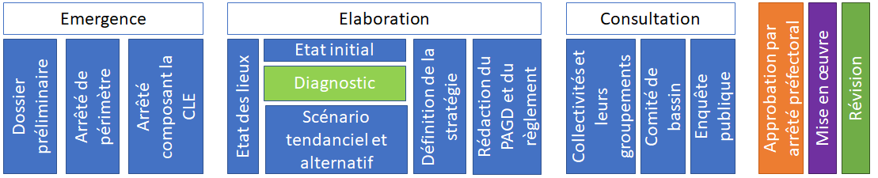
Un diagnostic de SAGE…
… pour mettre en relation les données de l’état initial
… pour définir et prioriser
les enjeux

Slide 4

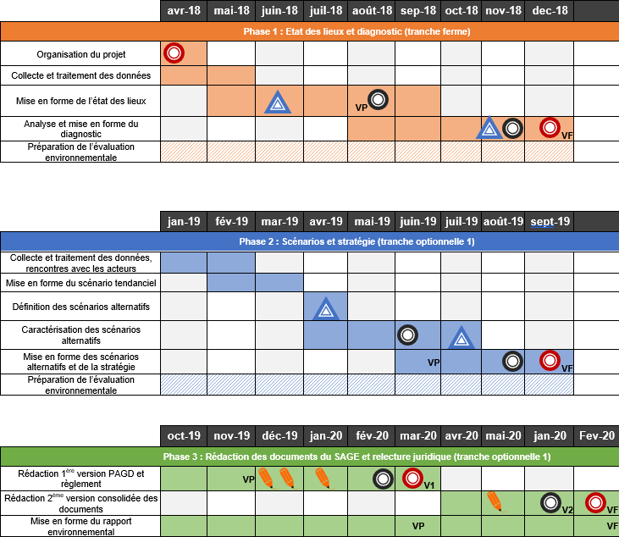
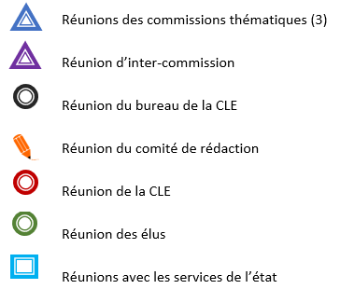
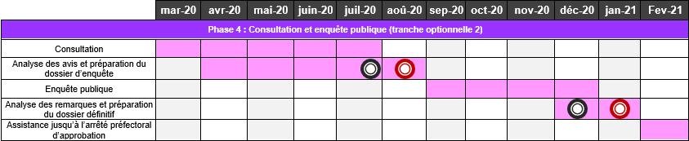
Calendrier

Slide 5
Etat initial et enjeux
Etat initial du SAGE : réalisé en 2018 ➔ validation par la CLE en même temps que le diagnostic (10 décembre 2018)
Enjeux | Commission thématique
Qualité des eaux | Aujourd’hui, 15 novembre
Milieux naturels | Aujourd’hui, 15 novembre
Gestion quantitative Risques inondation et ruissellement | Demain, 16 novembre

Slide 6

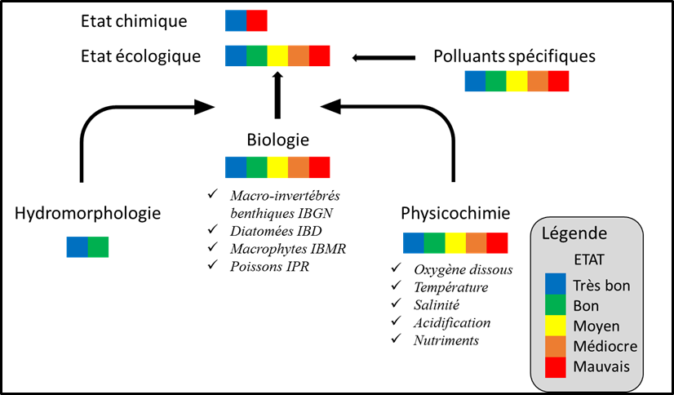
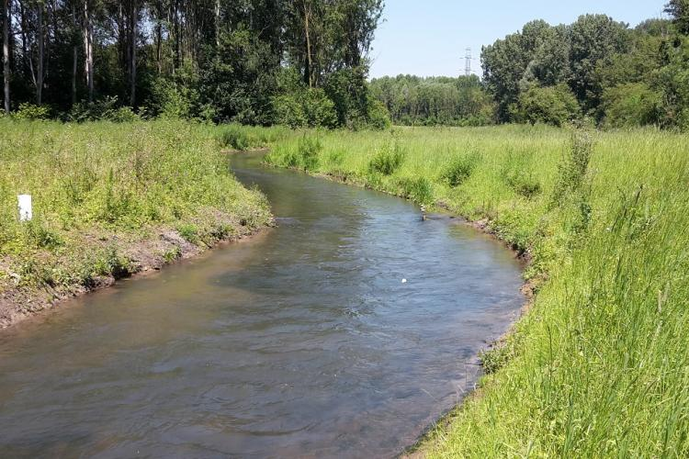
Milieux aquatiques
STATION | 2011 | 2012 | 2013 | 2014 | 2015 | 2016
La Brèche à Etouy (AMONT)
L'Arré à Valescourt (AMONT) |  |  | IBG |  |  | IBD
L'Arré à Airion (AVAL)
Le ru de la garde à Clermont |  |  |  |  |  | IBD ; IBG
La Béronnelle à Liancourt
La Brèche à Rantigny (AVAL) |  | IBD ; IBG | IBG |  | IBG
Au titre de l’article L214-17 du code de l’environnement :
liste 1 (pas de nouvelle autorisation pour construire un ouvrage constituant un obstacle à la continuité écologique)
liste 2 (obligation d’assurer, dans un délai de 5 ans, la libre circulation des poissons, et le transport suffisant des sédiments)
→ La Brèche classée en liste 2
Objectif PLAGEPOMI : taux d’étagement = 30%
Objectif SDAGE : - cartographier les espaces de mobilité des cours d’eau, les zones humides
- programme de restauration de la continuité écologique des cours d’eau

Slide 7
Milieux aquatiques
Pressions principales :
Artificialisation des tracés et des profils en travers (notamment le déplacement, le redressement et le curage des cours d’eau, berge)
Localement, absence de ripisylve ;
Ruptures de continuité écologique induites par les ouvrages hydrauliques ;
Taux d’étagement élevés, au-delà des objectifs du PLAGEPOMI (sauf Ru de la Garde)
Apports sédimentaires par érosion des sols agricoles
Enjeux :
Restauration de la morphologie des cours d’eau
Restauration de la continuité écologique
Limiter le colmatage des cours d’eau par la réduction de l’érosion des sols agricoles
→ Poursuivre / renforcer les actions engagées par le SMBVB
Impacts sur les milieux aquatiques :
Homogénéisation des habitats
Colmatage et envasement par mauvaise circulation sédimentaire
Entraves aux migrations piscicoles
7

Slide 8






Milieux aquatiques
Au regard des projets déjà mis en place,
Quelles attentes vis-à-vis du SAGE ?
Documents
d’urbanisme
…
Stratégie foncière

Slide 9
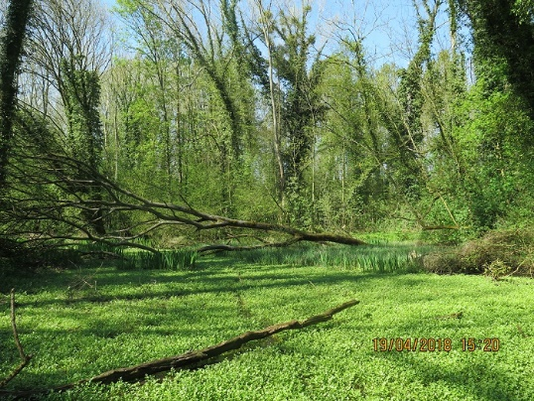
Zones humides
Pressions sur les zones humides :
Modifications hydrologiques (recalibrage de cours d’eau, curage de fossé, ouvrages transversaux au cours d’eau, infrastructures : déconnexion des zones humides entre elles…)
Occupation du sol (urbanisation, peupleraies, grandes cultures, drainage…)
Fermeture des milieux et espèces invasives
Orientation 22 du SDAGE 2016-2021 :
doctrine « éviter, réduire et compenser », encadrement des mesures compensatoires
➔ création ou restauration de zones humides, cumulativement :
équivalente sur le plan fonctionnel ;
équivalente à la surface impactée a minima ;
dans le bassin versant de la masse d’eau.
En dernier recours, et à défaut de la capacité à réunir les trois critères listés précédemment, la compensation porte sur une surface égale à au moins 150 % de la surface impactée.
La gestion, l’entretien de ces zones humides compensées sont de la responsabilité du maître d’ouvrage et doivent être garantis à long terme.

Slide 10
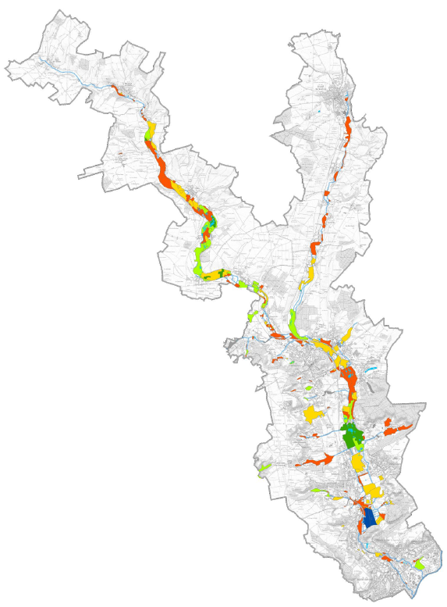

Hiérarchisation des zones humides
Intérêt écologique
Non significatif
Faible
Fort
Enjeux :
La protection des zones humides
La promotion d’une gestion adaptée voire d’une restauration de ces zones au regard de leurs fonctionnalités → priorités d’actions à définir
La maîtrise de la progression des espèces invasives → diagnostic précis à effectuer pour établir un plan de gestion

Slide 11
Compétences : Grand cycle de l’eau
Code de l’environnement L211-7 – Missions du grand cycle de l’eau
SMBVB
/ PPRE
GEMA
1° L'aménagement d'un bassin ou d'une fraction de bassin hydrographique ;
2° L'entretien et l'aménagement d'un cours d'eau, canal, lac ou plan d'eau, y compris les accès à ce cours d'eau, à ce canal, à ce lac ou à ce plan d'eau ;
8° La protection et la restauration des sites, des écosystèmes aquatiques et des zones humides ainsi que des formations boisées riveraines
4° La maîtrise des eaux pluviales et de ruissellement ou la lutte contre l'érosion des sols ;
?
Hors GEMA
Enjeu d’organisation de la maitrise d’ouvrage sur la mission de la maitrise des ruissellements.

Slide 12
Synthèse des enjeux
Enjeux | Hiérarchisation | Perspectives
Qualité des milieux | FORT | Restauration hydromorphologique et de la continuité écologique Développement de zones tampons pour limiter le colmatage des cours d’eau par la limitation des transferts de particules fines
Zones humides | FORT | Protection, restauration des zones humides Maitrise du développement des foyers d’espèces invasives
Organisation des maîtrises d’ouvrage | MOYEN | Portage de la mission de maitrise des ruissellements

